Slide 1
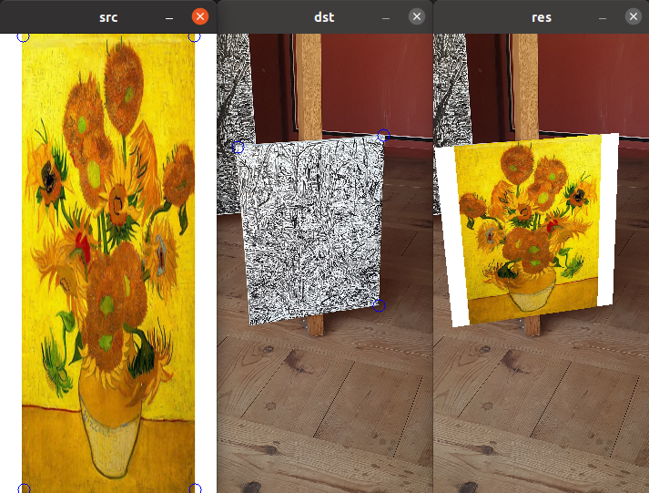
Project 2
1. 2개 영상 입력
2. 각 영상마다 같은 점(대응점) 4개를 클릭
3. 4개 대응관계(총 8개 포인트)로부터 호모그래피 계산
4. 호모그래피 이용해 와핑 영상 합성 (bilinear interpolation)

